Slide 1
LOS PECADOS DEL REY UZIAS. II CRONICAS.26:16-19.
INTRODUCCION:
En este estudio veremos los pecados que cometió el Rey Uzias y eso lo llevo a rebelarse contra Dios.
Y morir solo.
Aislado
Y con lepra.
Nosotros debemos de tener cuidado de no caer en estos pecados para no condenarnos, no imitemos el ejemplo del Rey Uzias.
Uzias fue Rey a los 17 años de edad.
II Cronicas.26:1.
Y todo el pueblo de Judá tomó a Uzías, que tenía dieciséis años, y lo hicieron rey en lugar de su padre Amasías.
Desde muy temprana edad tenía una responsabilidad muy grande.

Slide 2
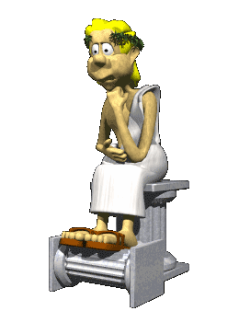
Y reino 52 años, estuvo muchos años en el reino, porque estaba haciendo las cosas bien.
Hizo lo recto delante de Dios.
II Cronicas.26:4.
E hizo lo recto ante los ojos del SEÑOR, conforme a todo lo que su padre Amasías había hecho.
Persistió en buscar a Dios.
II Cronicas.26:5.
Y persistió en buscar a Dios en los días de Zacarías, quien tenía entendimiento por medio de la visión de Dios; y mientras buscó al SEÑOR, Dios le prosperó.
Y Dios le prospero.

Slide 3
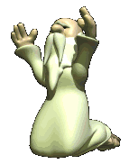
Porque esta es la promesa que Dios había hecho a su pueblo que si le buscaban El se iba a dejar encontrar.
Deuteronomio.4:29.
Pero desde allí buscarás al SEÑOR tu Dios, y lo hallarás si lo buscas con todo tu corazón y con toda tu alma.
I Cronicas.28:9.
En cuanto a ti, Salomón, hijo mío, reconoce al Dios de tu padre, y sírvele de todo corazón y con ánimo dispuesto; porque el SEÑOR escudriña todos los corazones, y entiende todo intento de los pensamientos. Si le buscas, El te dejará encontrarle; pero si le abandonas, El te rechazará para siempre.

Slide 4
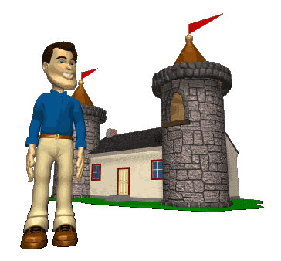
Mientras busquemos al Señor las cosas irán muy bien, pero si nos alejamos de Él, las cosas irán muy mal.
Fue muy poderoso pero eso lo llevo a la perdición.
II Cronicas.26:16.
Pero cuando llegó a ser fuerte, su corazón se hizo tan orgulloso que obró corruptamente, y fue infiel al SEÑOR su Dios, pues entró al templo del SEÑOR para quemar incienso sobre el altar del incienso.

Slide 5
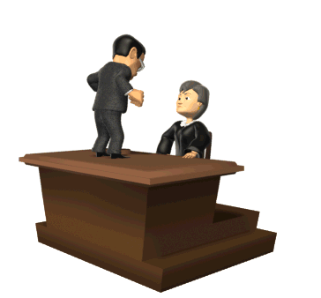
Lamentablemente muchas personas son así, empezaron de la nada, después comenzaron a prosperar y cuando llegan a tener se vuelven orgullosos.
Eran humildes y ahora que tienen son orgullosos creen que todo gira alrededor de ellos.
La altivez, el orgullo es un pecado que la Biblia condena y que nos va a llegar a la perdición.
Job.20:6-7.

Slide 6
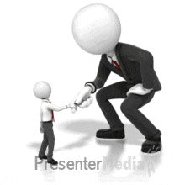
Aunque su presunción llegue a los cielos, y su cabeza toque las nubes,
como su propio estiércol perece para siempre; los que lo han visto dirán: "¿Dónde está?"
No importa que tan orgullosos seamos, y a donde pueda llegar nuestra altivez de allí nos bajara Dios.
Los altivos en su altivez niegan a Dios.
Salmos.10:4.
El impío, en la altivez de su rostro, no busca a Dios . Todo su pensamiento es: No hay Dios.

Slide 7
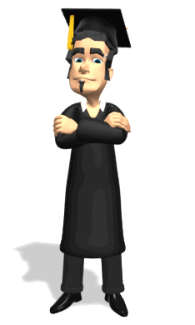
PRIMER PECADO DEL REY UZIAS. II CRONICAS.26:16.
El primer pecado que El Rey Uzias cometió fue el del:
Orgullo, la soberbia, se enalteció, se creció, se le subieron los humos a la cabeza como se dice.
El empezó bien, pero después se enalteció, se volvió orgulloso.
Su orgullo lo llevo a querer quemar incienso, cosa que no le correspondía a Él.
Su orgullo lo cegó.

Slide 8
Y eso es pecado delante de Dios.
Proverbios.21:4.
Ojos altivos y corazón arrogante, lámpara de los impíos; eso es pecado.
Por eso Dios abomina este pecado de la altivez.
Proverbios.6:16-17.
Seis cosas hay que odia el SEÑOR, y siete son abominación para El:
ojos soberbios, lengua mentirosa, manos que derraman sangre inocente,

Slide 9
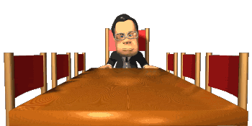
Dios abatirá a los altivos orgullosos.
Isaias.2:11, 17.
La mirada altiva del hombre será abatida, y humillada la soberbia de los hombres; el SEÑOR solo será exaltado en aquel día.
Será humillado el orgullo del hombre y abatida la altivez de los hombres; el SEÑOR solo será exaltado en aquel día,
Porque es una abominación y no quedara sin castigo quien cometa este pecado.
Proverbios.16:6.

Slide 10
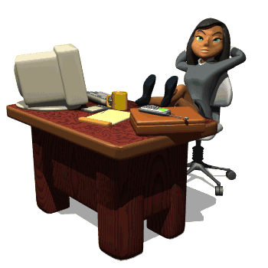
Con misericordia y verdad se expía la culpa, y con el temor del SEÑOR el hombre se aparta del mal.
Por eso debemos de ser humildes ante Dios.
Porque mejor es el sufrido.
Eclesiaste.7:8.
Mejor es el fin de un asunto que su comienzo; mejor es la paciencia de espíritu que la altivez de espíritu.
Debemos de ser humildes.
Romanos.12:16.
Tened el mismo sentir unos con otros; no seáis altivos en vuestro pensar, sino condescendiendo con los humildes. No seáis sabios en vuestra propia opinión.

Slide 11
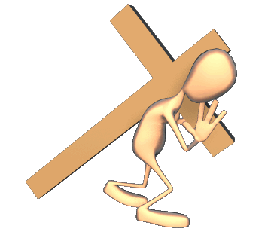
Porque El que se humilla será ensalzado, y el que ensalce será humillado.
Lucas.14:11.
Porque todo el que se ensalce, será humillado; y el que se humille será ensalzado.
Lucas.18:14.
Os digo que éste descendió a su casa justificado pero aquél no; porque todo el que se ensalza será humillado, pero el que se humilla será ensalzado.
Seamos humildes para que podamos agradar a Dios, ya que si somos orgullosos arrogantes Dios estará contra nosotros.

Slide 12
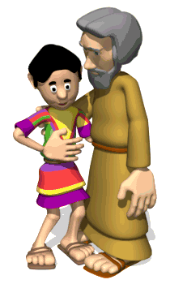
Santiagos.4:6.
Pero El da mayor gracia. Por eso dice: DIOS RESISTE A LOS SOBERBIOS PERO DA GRACIA A LOS HUMILDES.
I Pedro.5:5.
Asimismo, vosotros los más jóvenes, estad sujetos a los mayores; y todos, revestíos de humildad en vuestro trato mutuo, porque DIOS RESISTE A LOS SOBERBIOS, PERO DA GRACIA A LOS HUMILDES.
Uno de los pecados que cometió el Rey Uzias fue su arrogancia su altivez su orgullo.
Si nosotros cometemos este mismo pecado vamos a fracasar, seamos humildes, así como Cristo lo fue en todo.

Slide 13
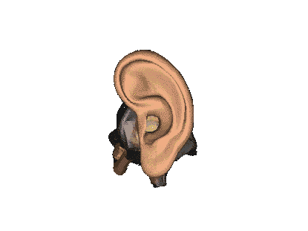
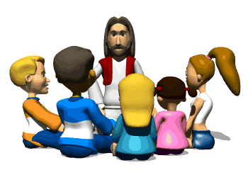
SEGUNDO PECADO DEL REY UZIAS. II CRONICAS.26:18.
El segundo pecado que El Rey Uzias cometió fue el de no oír la advertencia.
El sacerdote Azarías y 80 sacerdotes entraron y le advirtieron que no le tocaba a El quemar incienso.
II Crónicas.26:17-18.
Entonces el sacerdote Azarías entró tras él, y con él ochenta sacerdotes del SEÑOR, hombres valientes,

Slide 14
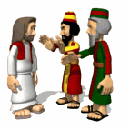
y se opusieron al rey Uzías, y le dijeron: No te corresponde a ti, Uzías, quemar incienso al SEÑOR, sino a los sacerdotes, hijos de Aarón, que son consagrados para quemar incienso. Sal del santuario, porque has sido infiel y no recibirás honra del SEÑOR Dios.
No debemos de olvidar la exhortación que se nos haga ya que es para nuestro crecimiento espiritual.
Muchas veces cuando no nos reunimos y se nos exhorta por no llegar, nos enojamos y hasta menospreciamos al hermano que nos corrige.
Hebreos.10:25.

Slide 15
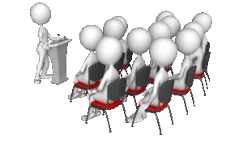
no dejando de congregarnos, como algunos tienen por costumbre, sino exhortándonos unos a otros , y mucho más al ver que el día se acerca.
Pero no olvidemos que es Dios quien nos está exhortando atraves de su palabra, cuando nos enojamos porque nos corrigen nos enojamos con Dios.
Debemos exhortarnos los unos a los otros, es una responsabilidad de todos exhortarnos, corregirnos.
Hebreos.3:13.

Slide 16
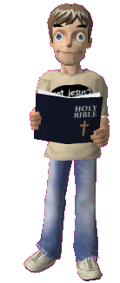
Antes exhortaos los unos a los otros cada día, mientras todavía se dice: Hoy; no sea que alguno de vosotros sea endurecido por el engaño del pecado.
Pero lamentablemente no prestamos atención a la exhortación que se nos hace.
Debemos de amonestarnos los unos a los otros.
Romanos.15:14.
En cuanto a vosotros, hermanos míos, yo mismo estoy también convencido de que vosotros estáis llenos de bondad, llenos de todo conocimiento y capaces también de amonestaros los unos a los otros.

Slide 17
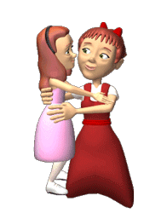
El no querer oír la advertencia nos puede llevar a pecar, muchas veces despreciamos las advertencias que se nos hace atraves de la palabra y por eso muchas veces pecamos.
Muchas veces olvidamos la exhortación que se nos hace desde el pulpito atraves de las clases o el sermón.
Hebreos.12:5.
además, habéis olvidado la exhortación que como a hijos se os dirige: HIJO MIO, NO TENGAS EN POCO LA DISCIPLINA DEL SEÑOR, NI TE DESANIMES AL SER REPRENDIDO POR EL;

Slide 18
Todos tenemos la responsabilidad de amonestarnos los unos a los otros, y todos debemos de aceptar la exhortación cuando se nos haga.
Hebreos.13:22.
Os ruego, hermanos, que soportéis la palabra de exhortación, pues os he escrito brevemente.
Debemos soporta la palabra de exhortación que se nos haga es para nuestro provecho, para nuestro beneficio espiritual.
Pedro exhorto a ser salvo de esta perversa generación.
Hechos.2:40.

Slide 19
Y con muchas otras palabras testificaba solemnemente y les exhortaba diciendo: Sed salvos de esta perversa generación.
Bernabé exhorto a la Iglesia de Antioquia.
A permanecer fieles Al Señor.
Hechos.11:22-23.
Y la noticia de esto llegó a oídos de la iglesia de Jerusalén y enviaron a Bernabé a Antioquía,

Slide 20
el cual, cuando vino y vio la gracia de Dios, se regocijó y animaba a todos para que con corazón firme permanecieran fieles al Señor;
I Corintios.14:31.
Porque todos podéis profetizar uno por uno, para que todos aprendan y todos sean exhortados.
Pablo exhorto a los Corintios a no recibir la gracia de Dios en vano.
II Corintios.6:1.

Slide 21
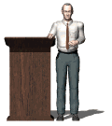
Y como colaboradores con El , también os exhortamos a no recibir la gracia de Dios en vano;
La exhortación amonestación es muy importante para poder corregir nuestros errores o pecados que cometamos.
Colosenses.3:16.
Que la palabra de Cristo habite en abundancia en vosotros, con toda sabiduría enseñándoos y amonestándoos unos a otros con salmos, himnos y canciones espirituales, cantando a Dios con acción de gracias en vuestros corazones.

Slide 22
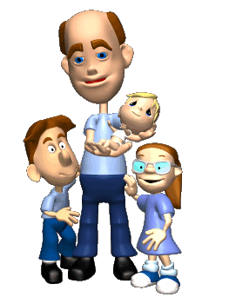
Esta exhortación debe ser como la de un padre con su hijo.
I Tesalonicenses.2:11.
así como sabéis de qué manera os exhortábamos, alentábamos e implorábamos a cada uno de vosotros, como un padre lo haría con sus propios hijos,
Para andar como es digno de Dios.
I Tesalonicenses.2:12.
para que anduvierais como es digno del Dios que os ha llamado a su reino y a su gloria.

Slide 23
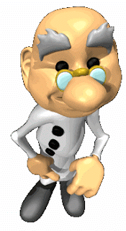
Los ancianos, los más jóvenes, las ancianas y las más jóvenes necesitan exhortación.
I Timoteo.5:1-2.
No reprendas con dureza al anciano, sino, más bien, exhórtalo como a padre; a los más jóvenes, como a hermanos,
a las ancianas, como a madres; a las más jóvenes, como a hermanas, con toda pureza.
Toda exhortación debe ser con mucha paciencia y amor.

Slide 24
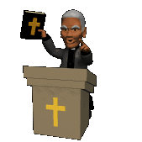
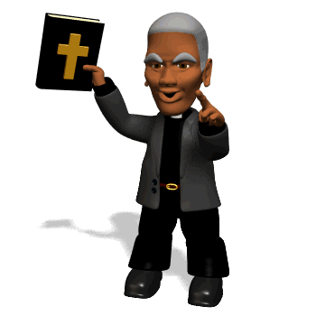
II Timoteo.4:2.
Predica la palabra; insiste a tiempo y fuera de tiempo; redarguye, reprende, exhorta con mucha paciencia e instrucción.
El segundo pecado del Rey Uzias fue el no aceptar la advertencia la exhortación la amonestación que le hicieron, no quiso escuchar y eso lo llevo al fracaso.
Igual nosotros sino escuchamos la amonestación, la exhortación la advertencia iremos al fracaso y pecaremos.
Aceptemos con mucha humildad la exhortación que se nos haga es para nuestra salvación.

Slide 25
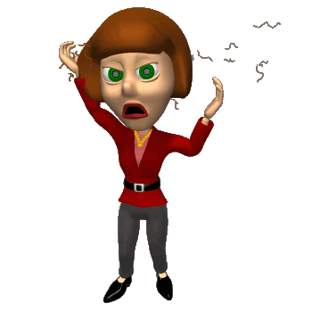
EL TERCER PECADO DEL REY UZIAS. II CRONICAS.26:19.
El tercer pecado del Rey Uzias fue su ira, el se enojo, se airó y por eso hizo lo malo delante de Dios.
II Cronicas.26:19.
Pero Uzías, con un incensario en su mano para quemar incienso, se llenó de ira; y mientras estaba airado contra los sacerdotes, la lepra le brotó en la frente, delante de los sacerdotes en la casa del SEÑOR, junto al altar del incienso.
La ira lo cegó también.

Slide 26
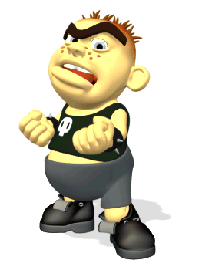
La ira es un pecado que nos puede llevar a pecar.
Por eso debemos de dejar la ira.
Salmos.37:8.
Deja la ira y abandona el furor; no te irrites, sólo harías lo malo.
Debemos de dejar la ira y no irritarnos porque solo haríamos lo malo, cuando la persona está enojada airada su mente no está centrada y va a comerte otros males.

Slide 27
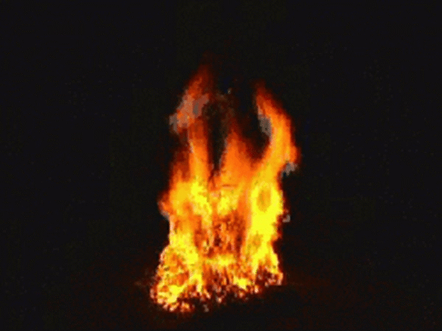
Ya que el hombre de gran ira llevara su culpa, como lo hizo el Rey Uzias su culpa la llevo El.
II Cronicas.26:19-21.
Pero Uzías, con un incensario en su mano para quemar incienso, se llenó de ira; y mientras estaba airado contra los sacerdotes, la lepra le brotó en la frente, delante de los sacerdotes en la casa del SEÑOR, junto al altar del incienso.

Slide 28
Y el sumo sacerdote Azarías y todos los sacerdotes lo miraron, y he aquí, tenía lepra en la frente; y le hicieron salir de allí a toda prisa, y también él mismo se apresuró a salir, porque el SEÑOR lo había herido.
Y el rey Uzías quedó leproso hasta el día de su muerte, y habitó en una casa separada, ya que era leproso, porque fue excluido de la casa del SEÑOR. Y su hijo Jotam estaba al frente de la casa del rey gobernando al pueblo de la tierra.

Slide 29
Debemos de dejar la ira a un lado porque ella es cruel.
Proverbios.27:4.
Cruel es el furor e inundación la ira; pero ¿quién se mantendrá ante los celos?
¿Cuántas cosas horrendas no se han hecho por la ira, el enojo?
Hechos.7:51-60.
Vosotros, que sois duros de cerviz e incircuncisos de corazón y de oídos, resistís siempre al Espíritu Santo; como hicieron vuestros padres, así también hacéis vosotros.

Slide 30
V.52.
¿A cuál de los profetas no persiguieron vuestros padres? Ellos mataron a los que antes habían anunciado la venida del Justo, del cual ahora vosotros os hicisteis traidores y asesinos;
V.53.
vosotros que recibisteis la ley por disposición de ángeles y sin embargo no la guardasteis.
V.54.
Al oír esto, se sintieron profundamente ofendidos, y crujían los dientes contra él.

Slide 31
V.55.
Pero Esteban, lleno del Espíritu Santo, fijos los ojos en el cielo, vio la gloria de Dios y a Jesús de pie a la diestra de Dios;
V.56.
y dijo: He aquí, veo los cielos abiertos, y al Hijo del Hombre de pie a la diestra de Dios.
V.57.
Entonces ellos gritaron a gran voz, y tapándose los oídos arremetieron a una contra él.

Slide 32
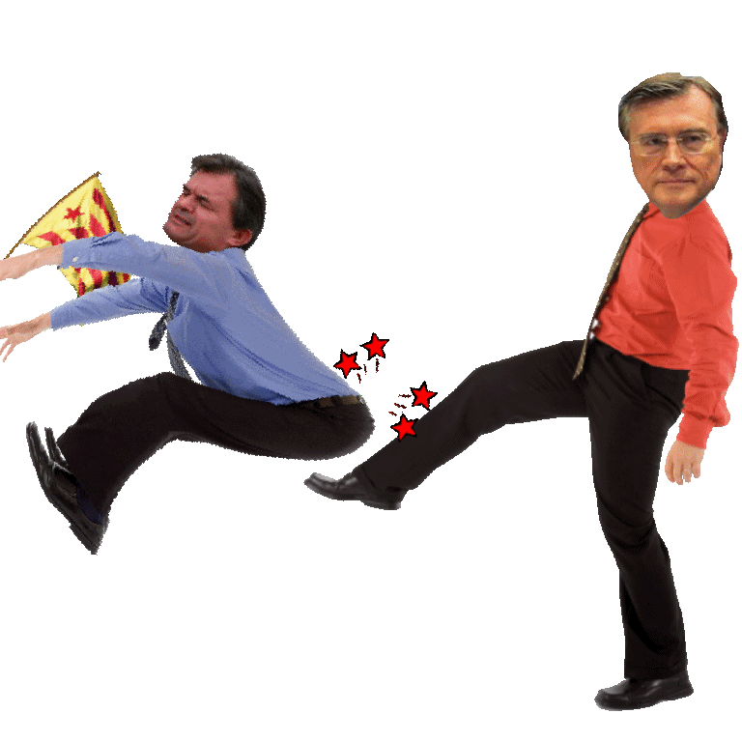
V.58.
Y echándolo fuera de la ciudad, comenzaron a apedrearle; y los testigos pusieron sus mantos a los pies de un joven llamado Saulo.
V.59.
Y mientras apedreaban a Esteban, él invocaba al Señor y decía: Señor Jesús, recibe mi espíritu.
V.60.
Y cayendo de rodillas, clamó en alta voz: Señor, no les tomes en cuenta este pecado. Habiendo dicho esto, durmió.
¿Por qué mataron a Esteban? Porque estaban enojados.

Slide 33
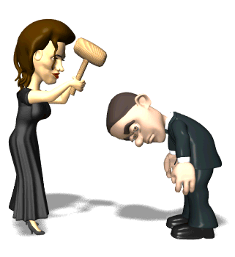
El hombre iracundo promueve contiendas.
Proverbios.15:18.
El hombre irascible suscita riñas, pero el lento para la ira apacigua contiendas.
Debemos de quitar de nosotros toda amargura, ira, enojo.
Efesios.4:31.
Sea quitada de vosotros toda amargura, enojo, ira, gritos, maledicencia, así como toda malicia.
Debemos de desechar toda ira, enojo.

Slide 34
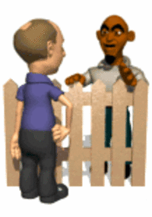
Colosenses.3:8.
Pero ahora desechad también vosotros todas estas cosas: ira, enojo, malicia, maledicencia, lenguaje soez de vuestra boca.
Debemos de despojarnos de ella.
Debemos de ser tardos para la ira.
Santiago.1:19.
Esto sabéis, mis amados hermanos. Pero que cada uno sea pronto para oír, tardo para hablar, tardo para la ira;

Slide 35
Porque Muchas veces nuestra ira no obra la justicia de Dios.
Santiagos.1:20.
pues la ira del hombre no obra la justicia de Dios.
La ira es uno de los pecados que ha hecho mucho daño a la humanidad.
Dejemos a un lado la ira, el enojo.
Si no dejamos la ira eso nos va a llevar a perder nuestra salvación, dejemos abandonemos la ira.

Slide 36
CONCLUSION:
Hemos visto los pecados que cometió el Rey Uzias y eso lo llevo al fracaso murió con lepra, solo, abandonado.
Si nosotros cometemos cualquiera de estos pecados vamos a recibir también el castigo pero no será un castigo de lepra sino de fuego eterno.
Mateo.25:46.
Apartado de la presencia de Dios.
Mateo.7:23.
Desechemos estos pecados que cometió el Rey Uzias.
1. Se enalteció.
2. No quiso aceptar la exhortación.
3. Se lleno de ira.

Slide 37
DIOS NOS BENDIGA A TODOS.

